Slide 1
Ising model
S14210017 陳冠廷

Slide 2
目錄
Ising model介紹
Algorithm介紹
分析結果與討論

Slide 3
Ising Model 介紹

Slide 4
關於Ising model
是一個物理模型，在一個平面上會以+1與-1描述一個原子的自旋狀態，並設計成會與相鄰相互影響，以此來探索相變
理論上系統會自動改變往能量最低解靠近，為一個最佳化(Optimization)問題

Slide 5
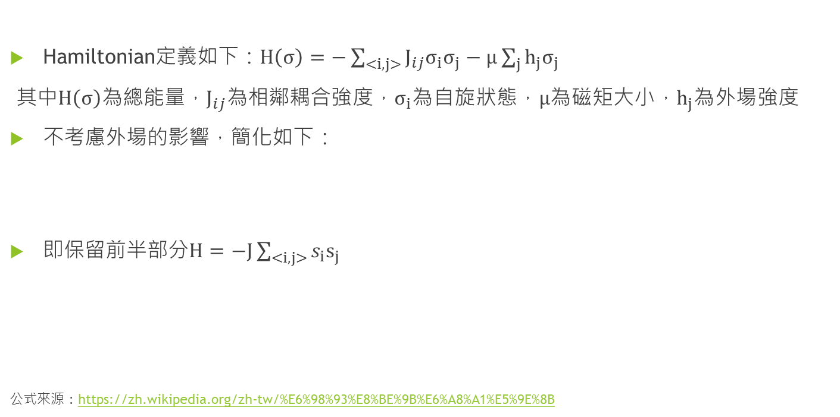
Ising model核心定義
Hamiltonian定義如下：$H\left(σ\right)=−\sum_{<i,j>}{J_{ij}σ_{i}σ_{j}}−μ\sum_{j}{h_{j}σ_{j}}$
其中$H\left(σ\right)$為總能量，$J_{ij}$為相鄰耦合強度，$σ_{i}$為自旋狀態，$μ$為磁矩大小，$h_{j}$為外場強度
不考慮外場的影響，簡化如下：
即保留前半部分$H=−J\sum_{<i,j>}{s_{i}s_{j}}$
公式來源：https://zh.wikipedia.org/zh-tw/%E6%98%93%E8%BE%9B%E6%A8%A1%E5%9E%8B

Slide 6

Ising model平衡狀態
平衡狀態呈現波茲曼分佈：$P_{β}\left(σ\right)=\frac{e^{−βH(σ)}}{Z_{β}}$
其中$P_{β}\left(σ\right)為$系統狀態機率，$β$為$\frac{1}{kT}$，$k$為波茲曼常數，$T$為溫度，$Z_{β}$為配分函數
實際上因為組態過大，無法完整計算，因此在模擬中採用 Monte Carlo method 中的Metropolis Algorithm 進行狀態更新。

Slide 7
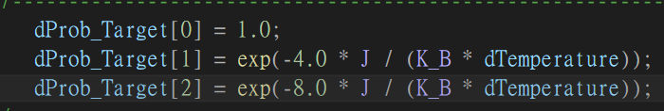
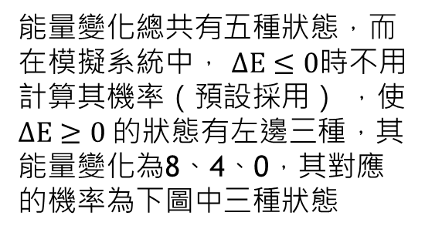
狀態細節
1
-1
-1
-1
-1
能量變化總共有五種狀態，而在模擬系統中， $∆E≤0$時不用計算其機率（預設採用） ，使$∆E≥0$的狀態有左邊三種，其能量變化為8、4、0，其對應的機率為下圖中三種狀態
1
-1
1
1
-1
1
-1
-1
1
-1
-1
1
-1
-1
-1
1
1
1
-1
-1
1
-1
-1
-1
-1
1
1
1
1
1
1
-1
1
1
-1
1
1
-1
1
-1
1
1
1
-1
-1
$$∆E=8 ∆E=4 ∆E=0 ∆E=−4 ∆E=−8$$

Slide 8

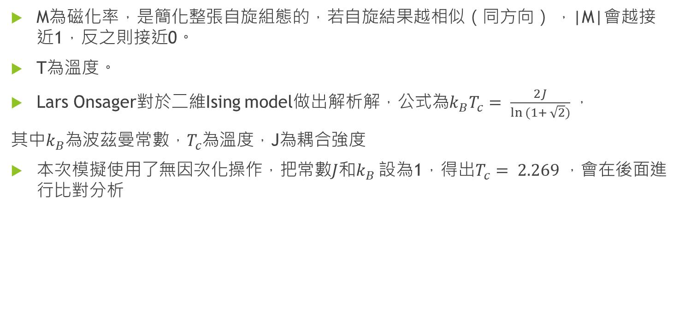
M , T
M為磁化率，是簡化整張自旋組態的，若自旋結果越相似（同方向） ，|M|會越接近1，反之則接近0。
T為溫度。
Lars Onsager對於二維Ising model做出解析解，公式為$k_{B}T_{c}= \frac{2J}{ln (1+ \sqrt{2})}，$
其中$k_{B}為$波茲曼常數，$T_{c}$為溫度，J為耦合強度
本次模擬使用了無因次化操作，把常數$J$和$k_{B}$ 設為1，得出$T_{c}= 2.269 ，$會在後面進行比對分析

Slide 9
Algorithm介紹

Slide 10
Monte Carlo Method
Monte Carlo method （蒙地卡羅法）是一個統計抽樣的演算法，應用範圍極度廣泛。
常用於：
statistical physics （統計力學）
numerical integration （數值積分）
optimization （最佳化）
machine learning （機器學習）
本次研究利用 Monte Carlo method 模擬 Ising model 在不同溫度下的自旋狀態。

Slide 11
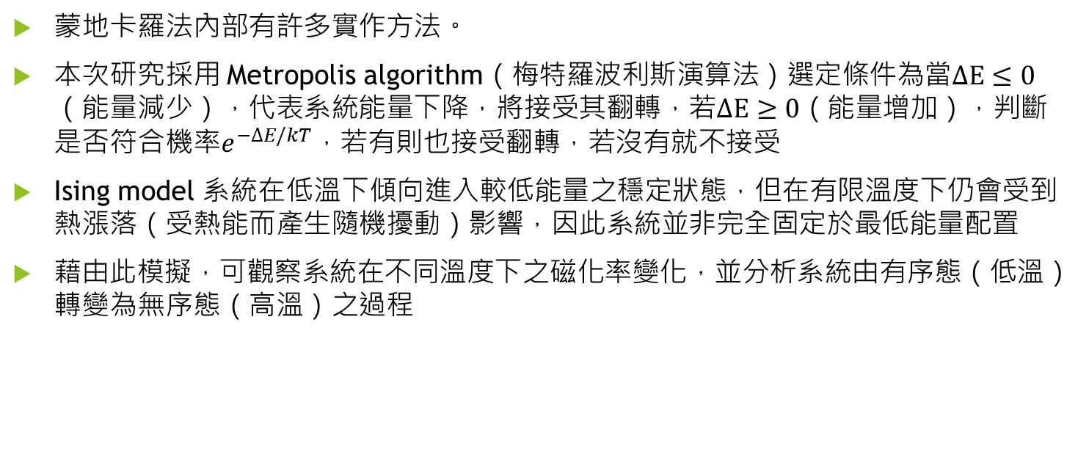
Metropolis algorithm
蒙地卡羅法內部有許多實作方法。
本次研究採用 Metropolis algorithm（梅特羅波利斯演算法）選定條件為當$∆E≤0$（能量減少），代表系統能量下降，將接受其翻轉，若$∆E≥0$（能量增加），判斷是否符合機率$e^{−∆E/kT}$，若有則也接受翻轉，若沒有就不接受
Ising model 系統在低溫下傾向進入較低能量之穩定狀態，但在有限溫度下仍會受到熱漲落（受熱能而產生隨機擾動）影響，因此系統並非完全固定於最低能量配置
藉由此模擬，可觀察系統在不同溫度下之磁化率變化，並分析系統由有序態（低溫）轉變為無序態（高溫）之過程

Slide 12
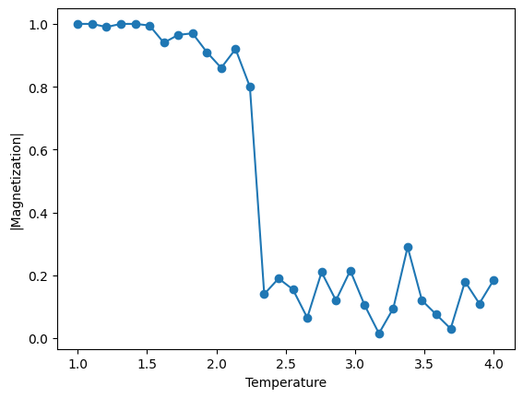
程式流程
由於蒙地卡羅法具有隨機特性，即使在相同溫度下，由於初始狀態與隨機抽樣不同，每次模擬的自旋排列可能不同。
只運行單次的圖表難以觀察，而且每次都不相同。
所以在同一溫度下重複運行100次，並取磁化程度平均，
用以降低因隨機對結果造成的影響
註：CPU：Intel(R) Xeon(R) CPU E5-2698 v4 @ 2.20GHz，
在20*20的尺寸下運行100次需時1161秒

Slide 13

多核心平行運算
由於 python 執行時只用單核心，本研究利用內建套件將同一溫度下重複進行的運算部分分配至不同 CPU 核心同步運行，以降低整體運算時間並提升模擬效率。
註：CPU：Intel(R) Xeon(R) CPU E5-2698 v4 @ 2.20GHz，經過平行運算處理後
在20*20的尺寸下運行100次僅需要192秒

Slide 14
分析結果與討論

Slide 15

不同尺寸下的 M vs T
基於不同lattice size （格子尺寸），系統會產生不同configuration （組態），以此判斷磁化率變化最劇烈的情況其臨界溫度與理論值的區別。
由於理論溫度$T_{c}= 2.269$是基於infinite lattice之理想解析解，而真實模擬只能運行有限尺寸，因此本研究藉不同 configuration 的結果估計有限尺寸下的臨界溫度。

Slide 16
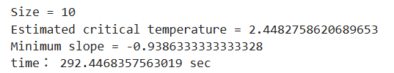
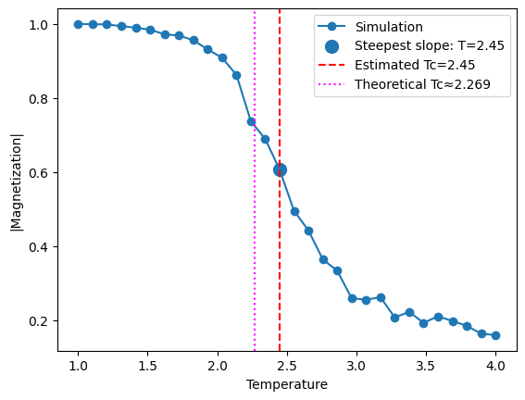
10*10測試
在低溫狀態下，初始的磁化率會接近1，即幾乎同向，是最穩定的狀態；而高溫狀態下，磁化率接近0，是最混亂的狀態
此結果證明成功復現了Ising model的運行

Slide 17
參數調整
後續比對了20*20、30*30，發現貼近臨界溫度逐漸降低，越來越接近理論解，因尺寸變大，尺寸效應會越來越不明顯，所以降低溫度變化與範圍以降低計算量
考量到後續的lattice size過大，步數太少可能無法模擬完全，所以大幅提升步數，同時為了避免計算過久，也基於收斂程度降低溫度範圍

Slide 18
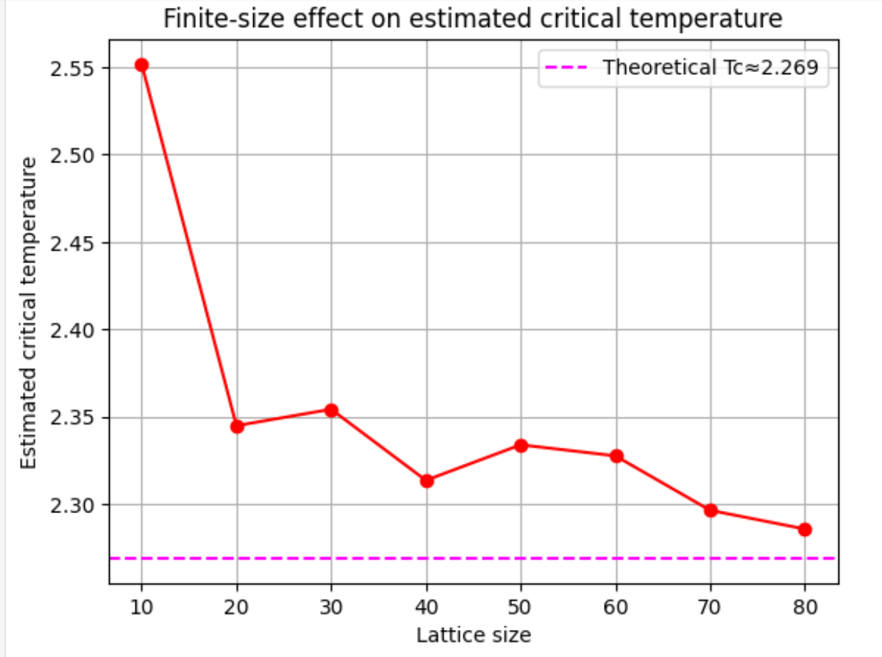
分析：系統尺寸增加下之臨界溫度收斂行為
當系統尺寸增加，模擬溫度會逐漸接近理論溫度
曲線整體呈現下降趨勢，但局部仍存在波動現象
此現象可能與有限尺寸效應及 Monte Carlo 隨機取樣誤差有關
小尺寸的尺寸效應較明顯，因此偏差較為明顯

Slide 19
總結
Monte Carlo simulation 成功復現了二維 Ising model 的相變行為
在低溫狀態下，系統傾向維持有序排列；高溫下則因擾動增加而混亂
隨著 lattice size 增加，臨界溫度會逐漸接近理論值
有限尺寸系統存在統計波動與數值誤差，結果不會完全收斂
檔案存放位置：https://github.com/catlucky666/Ising-model

